Slide 1
Herzlich Willkommen bei der Firmenfamilie der Löwensteingruppe
Probleme unter der PAP-therapie und
Zubehör zur Schlafatemtherapie

Slide 2
Das Ziel
Ziel der Schulung ist es:
Probleme, die unter der PAP-Therapie auftreten können zu erkennen, zu verstehen und sofern möglich, für Abhilfe zu sorgen.
Das Zubehör kennen zu lernen, um adäquat, professionell und fachgerecht beraten zu können.

Slide 3
Gliederung
Hinweise, was wir dürfen was nicht
Verlegung der Nasenwege
Mundöffnung
Atemgasklimatisierung
Kondenswasser
Erschwerte Exspiration
Reizung durch Leckströme
Sauerstoffkombination
Mobilität
OTC
Onlineshop

Slide 4
Was wir dürfen, was nicht !
Was wir nicht dürfen (das Wichtigste):
Wir dürfen keine medizinischen Auskünfte geben, das ist Aufgabe der Ärzte und Apotheker.
Wir dürfen keine Medikamente empfehlen, das tun Ärzte und Apotheker.
Wir dürfen in keiner Art die Therapieform, ohne Rezept, VO ändern. Z.B. eigenmächtige Umversorgung der Maskenart.
Wir werden den Patienten niemals in seiner Kritik an einem Arzt bestätigen.
Wir werden dem Patienten niemals sagen, dass er eine ärztlich verordnete Therapie zeitweilig nicht durchführen muss.
Wir werden den Patienten niemals zu seinem Verordner schicken, mit dem Auftrag „ Ihr Arzt muss Ihnen dies oder das verschreiben“.
Wir dürfen kein Therapieergebnis bewerten. ( z.B. ausgelesene Karte ) Das ist Arztsache !!!

Slide 5
Was wir dürfen, was nicht !
Was wir aber dürfen:
Wir dürfen aus unserer Erfahrung erzählen, aber stets mit der Einschränkung: Hier berät Sie Ihr Arzt oder Apotheker. Z.B. Ich habe von einer Selbsthilfegruppe gehört, dass diese erfolgreich dies oder das nutzen, tun… besprechen Sie das doch mal mit Ihrem Arzt.
Wir müssen auf die rechtliche Situation aufmerksam machen, können dann aber in einem Nebensatz erwähnen, dass andere Patienten erfolgreich……. Z.B.: Sie dürfen Ihr Therapiegerät nicht an einer schaltbaren Mehrfachsteckdose betreiben, weil Ihr Therapiegerät ein Medizinprodukt ist und die Mehrfachsteckdose nicht. Juristisch würde ich für die neu geschaffene Kombination eines nicht zugelassenen Medizinproduktes haften, wenn ich Ihnen das empfehle. Daher darf ich Ihnen das nicht empfehlen. Ich weiß allerdings, dass andere Patienten, seit Jahren, problemlos Ihr Gerät an einer Mehrfachsteckdose betreiben.
Nun darf aber auf keinen Fall der Satz kommen: Tun sie das doch auch! Diesen Schluß muss der Patient selbst ziehen!
Wir dürfen allgemein beraten. Z.B. „Wenn Patienten einen AHI von >10 haben werden viele Ärzte eine Adaption der Therapie vornehmen. Wie das in Ihrem Falle ist fragen Sie bitte Ihren Arzt.“

Slide 6
Was wir dürfen, was nicht !
Entscheidend ist, dass wir dem Patienten helfen und ihn nicht alleine stehen lassen! Dass wir ihm zumindest irgendeinen Weg aufzeigen, wie er weiterkommt. Auf keinen Fall: Das ist verboten BASTA! Aber immer so, dass wir rechtlich abgesichert sind, also im Rahmen der erlaubten Grenzen.
Daher erfolgt, dem Patienten gegenüber, der klare Hinweis: Ich darf Sie hierbei nicht beraten, das ist Arztsache (Bewertung der Patientensituation) …..wegen MPG verboten (Mehrfachsteckdose),…… aber ich weiß von anderen Patienten denen hat dies und das geholfen.
Hier ist Fingerspitzengefühl gefragt und VORSICHT: nicht im Nachsatz sagen : probieren sie das mal aus.

Slide 7
Was wir dürfen, was nicht. Sondervereinbarungen
In vielen SAZ gibt es Sondervereinbarungen zwischen dem GVL und dem Verordner, bezüglich Beratung, Kontrolle der SD-Karten, Versorgung mit Masken und Einstellung der Therapiegeräte.
Diese sind selbstverständlich immer vorrangig zu berücksichtigen. Denn dann ist das so zu deuten, dass der Arzt bewußt, in Kenntnis des Mitarbeiters, Aufgaben delegiert hat.
Am Besten sollten solche Regelungen schriftlich vorliegen.
In allen anderen Fällen gilt die ROTE LINIE ->

Slide 8
ROTE LINIE
Bewertung der Patientensituation = VERBOTEN
Allgemeine Aussage = Richtig

Slide 9
Rote Linie Zusammenfassung
Wir bewerten die Ausdrucke der Karten nur allgemein. Das patientenbezogene Bewerten ist Arztsache!
Wir dürfen nicht, auf Grund unserer Kartenauswertung, ohne ärztliche Verordnung, die Maskenart ändern. ( Nase -> Nasenmund oder umgekehrt)
Wir beraten nicht in medizinischen Dingen, zum BSP. Nase zu -> Nasenspray.
Wir raten nicht dazu das Gerät nicht zu nutzen, auch nicht auf Anfrage ( „…ich bin erkältet, dann kann ich doch das Gerät nicht nutzen?“)
Wir sagen auch nicht: „ Dann muss Ihr Arzt Ihnen einen Befeuchter verordnen“. Sondern: „Fragen Sie Ihren Arzt, ob er für Sie einen Befeuchter / Nasenmundmaske …… verordnen möchte“.

Slide 10
Gliederung
Hinweise, was wir dürfen was nicht
Verlegung der Nasenwege
Mundöffnung
Atemgasklimatisierung
Kondenswasser
Erschwerte Exspiration
Reizung durch Leckströme
Sauerstoffkombination
Mobilität
OTC
Onlineshop

Slide 11
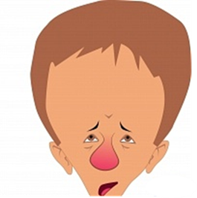
Verlegung der Nasenwege
Es gibt keine erfolgreiche n-PAP Therapie, ohne freie Nasenwege.
Sehr entscheidend für die Therapie und auch schon für die Titration
sind freie Nasenwege. Denn wenn die Nasenwege nicht frei sind, ist
möglicherweise ein höherer Druck erforderlich bzw bei einem APAP regelt das Gerät unnötig hoch.
Oft reicht eine Pflege der Nasenschleimhaut mit „kosmetischen“ Nasenpflegemitteln
( Salzwassernasenspray ) .
Für weiterreichende, medizinische Beratung gilt aber wieder: Beratung durch Ärzte und Apotheker.

Slide 12
Gliederung
Hinweise, was wir dürfen was nicht
Verlegung der Nasenwege
Mundöffnung
Atemgasklimatisierung
Kondenswasser
Erschwerte Exspiration
Reizung durch Leckströme
Sauerstoffkombination
Mobilität
OTC
Onlineshop

Slide 13
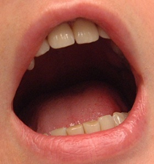
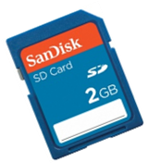
Habituelle Mundöffnung
Es gibt keine erfolgreiche n-CPAP-Therapie, bei großer Mundleckage.
In vielen Fällen ist aber das Gaumensegel in der Lage, diese Leckage abzumildern.
Zum Abklären der Leckage kann man in vielen Fällen die SD-Karte auslesen.

Slide 14
Habituelle Mundöffnung
Bei Mundleckagen stellt sich nun die Frage nach Ursache und Reaktion.
Kommt die Mundleckage dadurch, dass die Nasenschleimhaut, unter der Therapie austrocknet anschwillt, oder öffnet sich der Mund in der tiefen Entspannung des Schlafes und dadurch trocknen die Nasen- sowie Pharynx- und Larynxschleichhäute aus?
Da ist der Ansatz dem zu begegnen unterschiedlich und muss vom Arzt entschieden werden.
Eine eigenständige Änderung der verordnungsrelevanten Therapiekomponenten ist nicht zulässig!

Slide 15
Habituelle Mundöffnung
Mögliche Änderungen der Therapiekomponenten bei trockenen Schleimhäuten.
Befeuchtereinstellung erhöhen. (Patient)
Beheizten Schlauch verkaufen (Mitarbeiter)
„Kosmetische“ Nasensalbe,Nasenspray verkaufen (Mitarbeiter)
Nasenspray Beratung (Arzt oder Apotheker)
Kinnband zur Nasenmaske (Verordnung !)
Aktiver Befeuchter (Verordnung !)
Nasenmundmaske (Verordnung !)
Niemals ändern Sie den Maskentyp, ohne Verordnung, allenfalls das Maskenmodell.

Slide 16
Gliederung
Hinweise, was wir dürfen was nicht
Verlegung der Nasenwege
Mundöffnung
Atemgasklimatisierung
Kondenswasser
Erschwerte Exspiration
Reizung durch Leckströme
Sauerstoffkombination
Mobilität
OTC
Onlineshop

Slide 17
Atemgasklimatisierung, Aktiver Befeuchter
Sollte der Arzt nun einen Befeuchter verordnen, gilt folgendes zu bedenken:
Ein aktiver Befeuchter in der Schlafatemtherapie bringt keine warme Luft. Daher ist die Bezeichnung Warmluftbefeuchter irreführend.
Befeuchter befeuchten durch Verdunsten. Hierbei entsteht molekulare Feuchte und keine Aerosole. Die Heizung dient dabei dazu, mehr, oder weniger Wasser zu verdunsten, indem das Wasser mehr oder weniger beheizt wird.
Bei Resmed und Philips kann man eine Einstellung wählen, so dass die Umgebungstemperatur die Leistung des Befeuchters beeinflußt.

Slide 18
Atemgasklimatisierung
Sollte der Arzt nun einen Luftbefeuchter verordnen, müssen wir natürlich wieder einweisen:
Neue hygienische Herausforderung. Täglich reinigen und trocknen. Dazu Schlauch senkrecht-> Kamineffekt.
Verwendung von frischem, kaltem Leitungswasser.
Kondenswasser verhindern, oder minimieren

Slide 19
Kondenswasser
Bei der Einweisung erklären wir, wie Kondenswasser entsteht und wie wir dem begegnen können. ( Befeuchterleistung reduzieren und/oder Zimmertemperatur hoch)
Wenn in einer Befeuchterkammer das Wasser erwärmt wird und somit auch die Lufttemperatur, feuchtet sich diese Luft recht stark mit Wasser an.
Wenn der Schlauch durch ein kühles Zimmer führt, kühlt sich die Luft im Schlauch stark ab.
Kalte Luft kann wesentlich weniger Feuchte transportieren, als warme Luft.
Folglich fällt Wasser, in Form von Tropfen aus. Dieses Wasser ist Kondenswasser und stellt immer wieder ein Problem dar. Die Menge an Wasser, die als Kondenswasser ausfällt, steht zur Anfeuchtung der Atemluft sowieso nicht mehr zur Verfügung. Daher ist die Anfeuchtung der Atemluft genauso stark, wie bei niedriger Einstellung und weniger Kondenswasser.

Slide 20
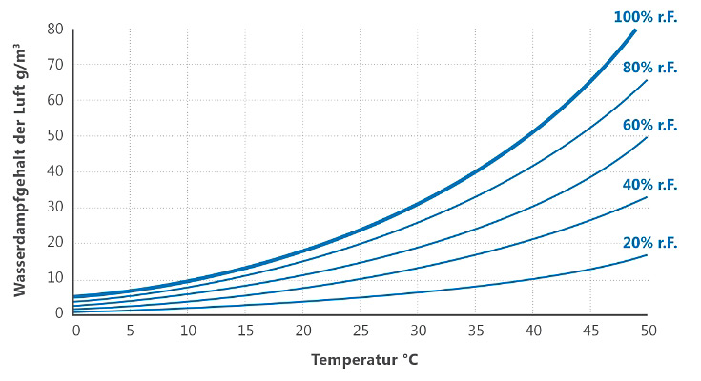
Kondenswasser

Slide 21
Kondenswasser
Vorgehensweise bei Kondenswasserproblemen:
Erklären, dass dies ein physikalisches Phänomen ist.
Erklären, dass je höher die Befeuchterstufe und je niedriger die Zimmertemperatur und je länger der Schlauch, umso mehr Kondenswasser.
Maßnahme 1 Raumtemperatur hoch, Befeuchterstufe runter.
Maßnahme 2 Gerät auf den Boden, Befeuchter als tiefsten Punkt und vor Allem dafür sorgen, dass der Schlauch nirgends mehr durchhängt und so dass das Wasser, wie auf einer Rutschbahn zurück in den Befeuchter läuft.
Maßnahme 3 Schlauchhülle Nordkap.
Maßnahme 4 Beheizten Schlauch liefern. Hier ist die Kostenfrage vorab zu klären.

Slide 22
Kondenswasser Zubehör
Jeder kann, aus Komfortgründen, einen beheizten Schlauch selbst kaufen und bezahlen.
Sollte allerdings eine kostenlose Versorgung mit einem Heizschlauch gewünscht sein:
Muss ein Arzt die medizinische Notwendigkeit auf einem Kassenrezept (rosa Rezept) bescheinigen. Die med. Notwendigkeit ergibt sich nicht aus dem Wunsch Kondenswasser zu vermeiden, sondern muss auf Grund des Zustandes der oberen Atemwege erfolgen.
Stand 20.05.2020 lt. Kassenvertragsmanagement

Slide 23
Kondenswasser Zubehör
Beheizte Schläuche dienen primär der Kondenswasserreduzierung.
Beheizte SChläuche erwärmen die Temperatur im Schlauch ca 5K über Raumtemperatur
Beheizte Schläuche dürfen nie abgedeckt werden. Z.B. Bettdecke.
Verboten ist die Kombination von beheiztem Schlauch und Isolierhülle.

Slide 24
Kondenswasser Zubehör
Gerätetyp | matchcode | Bez. 1 | 19 – 22 mm | 11 -15 mm
prismaLINE | heizschlauch pap | prisma Heizschlauch 19mm | wm 29067
prismaLINE | zubehör Weinmann | prisma HYBERNITE 15mm |  | wm 29083
prismaSMART/SOFT | heizschlauch pap | Hybernite Schlauchheizung | roc2300
Universell | heizschlauch pap | Hybernite Schlauchheizung | roc2300
Philips SO 60 | zubehör respironics | SchlauchheizungAufrüstpaket |  | ~1104113~
Philips SO 60 | bestehend aus | Schlauch + Netzteil 90W |  | sys1ht15 + 1091399
Philips Dreamstation | heizschlauch pap | Dreamstation Heizschlauch |  | ht15
Resmed S9 | heizschlauch pap | S9 Serie Heizschlauch…. | 0702-36997 | 0702-36995
Resmed S9 MAXoxy | heizschlauch pap oxy | S9Serie Heizschlauch Oxy 19 | 0702-36996
Resmed Air-Serie | heizschlauch pap | Airsense Heizschlauch 15.. |  | 37296
Resmed Air MAXoxy | zubehör resmed | ClimateLineAir Oxy …..22 | 37357

Slide 25
Gliederung
Hinweise, was wir dürfen was nicht
Verlegung der Nasenwege
Mundöffnung
Atemgasklimatisierung
Kondenswasser
Erschwerte Exspiration
Reizung durch Leckströme
Sauerstoffkombination
Mobilität
OTC
Onlineshop

Slide 26
Erschwerte Exspiration
Bei dem subjektiven Empfinden, dass die Exspiration erschwert ist, stellt sich die Frage nach der Ursache.
Kann es sein, dass die Schleimhäute angeschwollen sind.
Der Patient atmet ja gegen einen anstehenden Druck CPAP, oder EPAP aus.
Daher gibt es unterschiedliche Lösungsansätze.
Zu 1. siehe vorangegangene Seiten… Befeuchter…. Nasenmundmaske..

Slide 27
Erschwerte Exspiration
Zu 2. (Atmet der Patient ja gegen einen anstehenden Druck CPAP, oder EPAP aus. )
Mögliche Abhilfe : APAP, Flex, BiLEVEL, Maske:
- Ein APAP liefert immer nur den aktuell erforderlichen Druck
- Eine Ausatemerleichterung (softPAP,biSOFT,Trilevel,CFLEX, CFLEX+, AFLEX, BiFLEX, EPR, …..) reduziert den Druck zu Beginn der Exspiration.
BiLEVEL Gerät, liefert zur Exspiration einen niedrigeren Druck
Möglicherweise andere Maske (keine Pillow, dafür z.B.CARA) liefert ein besseres Gefühl der Druckverteilung.

Slide 28
Gliederung
Hinweise, was wir dürfen was nicht
Verlegung der Nasenwege
Mundöffnung
Atemgasklimatisierung
Kondenswasser
Erschwerte Exspiration
Reizung durch Leckströme
Sauerstoffkombination
Mobilität
OTC
Onlineshop

Slide 29
Reizung durch Leckageströme
Da es sich ja um ein Leckageeinschlauchsystem handelt, gibt es stets eine Leckage, zum Ausspülen der Exspirationsluft. Diese Leckageöffnung ist jeweils an der Maske eingearbeitet.
Zusätzliche sogenannte parasitäre Leckagen entstehen durch schlecht angepaßte Masken. Dies gilt es zu verhindern.
Daher kommt der qualifizierten Maskenanpassung ein hoher Stellenwert zu gute.
Eine gut passende Maske ist essentiell für die Akzeptanz der Therapie.
Individualmasken sollten heute, in der Schlaftherapie kein Thema mehr sein.

Slide 30
Gliederung
Hinweise, was wir dürfen was nicht
Verlegung der Nasenwege
Mundöffnung
Atemgasklimatisierung
Kondenswasser
Erschwerte Exspiration
Reizung durch Leckströme
Sauerstoffkombination
Mobilität
OTC
Onlineshop

Slide 31
Sauerstoffkombination
Sollte ein Patient gleichzeitig ein Schlafatemtherapiegerät nutzen und auch O2 verordnet sein, darf diese Kombination nur hergestellt werden, wenn das auch verordnet ist.
Zu beachten ist auch: Vorsicht im Umgang mit O2, denn O2 ist brandfördernd.
Wenn die Kombination verordnet ist, ist zu beachten, wie und wo eingespeist wird. In aller Regel steht die korrekte Vorgehensweise in der Gebrauchsanweisung , des Schlafatemtherapie- oder Beatmungsgerätes.

Slide 32
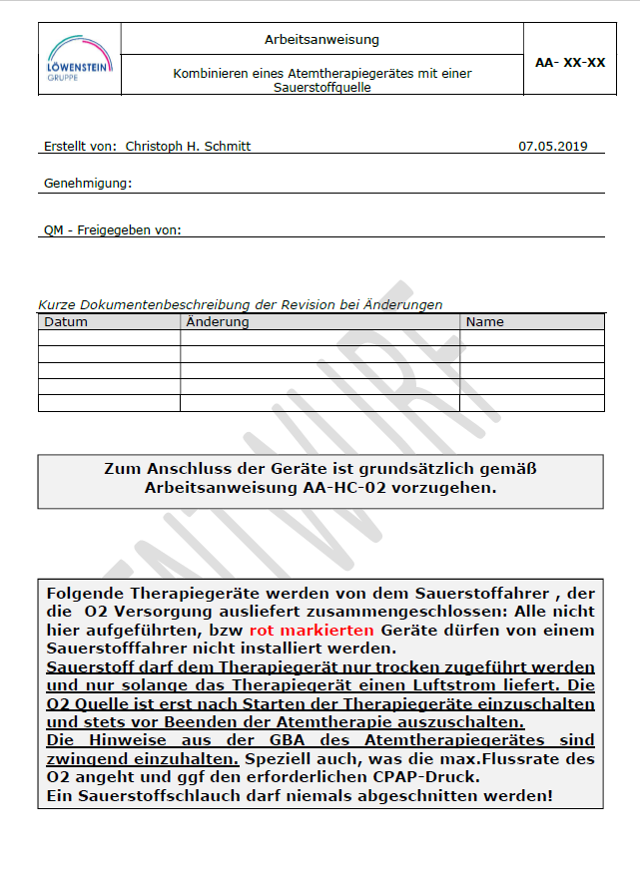
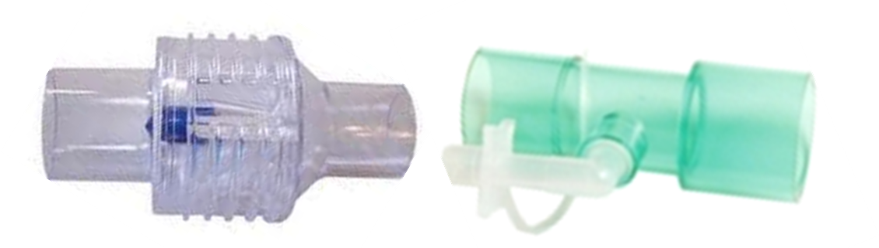
Sauerstoffkombination
Da die Zulassung der Geräte, in Bezug auf die Sauerstoffbeimischung sehr unterschiedlich ist, muss zu jedem Gerät bekannt sein, wie O2 einzuspeisen ist.
Oftmals wird dazu folgendes genommen:
Sicherheitsventil T-Adapter
302418 110-1963
Zu finden unter: home(\\filer02):interneSchulungen\5 Informationen Sauerstoff\1 InfoAllgemein\Neue ungenehmigte Vorlagen

Slide 33
Gliederung
Hinweise, was wir dürfen was nicht
Verlegung der Nasenwege
Mundöffnung
Atemgasklimatisierung
Kondenswasser
Erschwerte Exspiration
Reizung durch Leckströme
Sauerstoffkombination
Mobilität
OTC
Onlineshop

Slide 34
Mobilität
Für die meisten Geräte gibt es eine Möglichkeit diese an 12VDC zu betreiben.
Ideal ist, wenn das Gerät direkt mit 12V betrieben wird. (Philips Respironics, außer DSGO)
In vielen Fällen muss aber ein 12VDC – 230 VAC Wandler benutzt werden. Der Nachteil dieser ist, dass sie Wärme-, also Energieverluste haben. Das merkt man daran, dass die Wandler, im Betrieb recht heiß werden. Je mehr Leistung sie wandeln, umso heißer; deshalb sollte auch bei Nutzung an 12VDC kein Befeuchter benutzt werden. Zumal der Befeuchter oft ein vielfaches der Energie benötigt, die das Gerät alleine braucht.

Slide 35
Mobilität
Bei Philips gibt es zur Dreamstation und zur SO50/60er einen LiONAkku
1126942 für ~650Euro incl.
Dies ermöglicht nun den Betrieb des Gerätes an :
100 – 240 VAC (Lieferumfang)
12VDC (optional )
Akku für 8-13h, (optional)
lädt 3 – 4 h

Slide 36
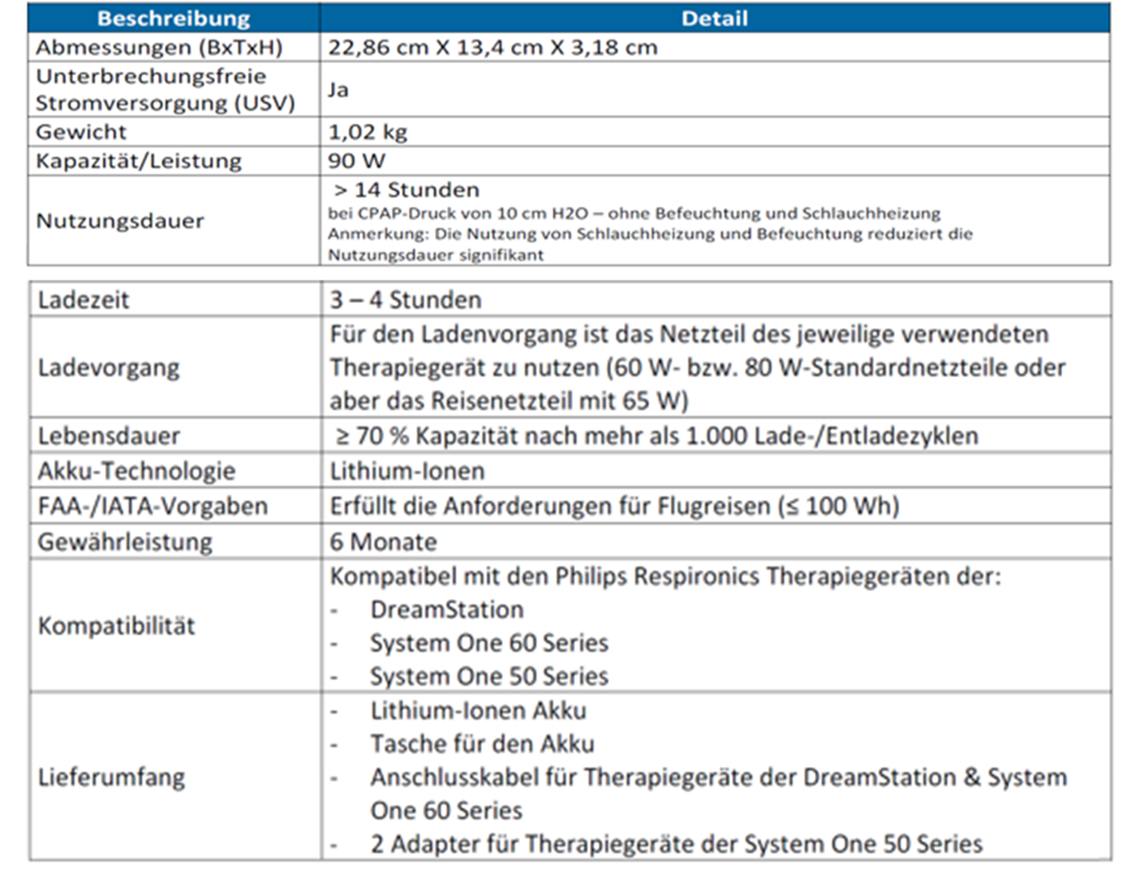
Mobilität
. Akku Schlafatemtherapie Philips
. 1126942 ~650Euro inkl.

Slide 37
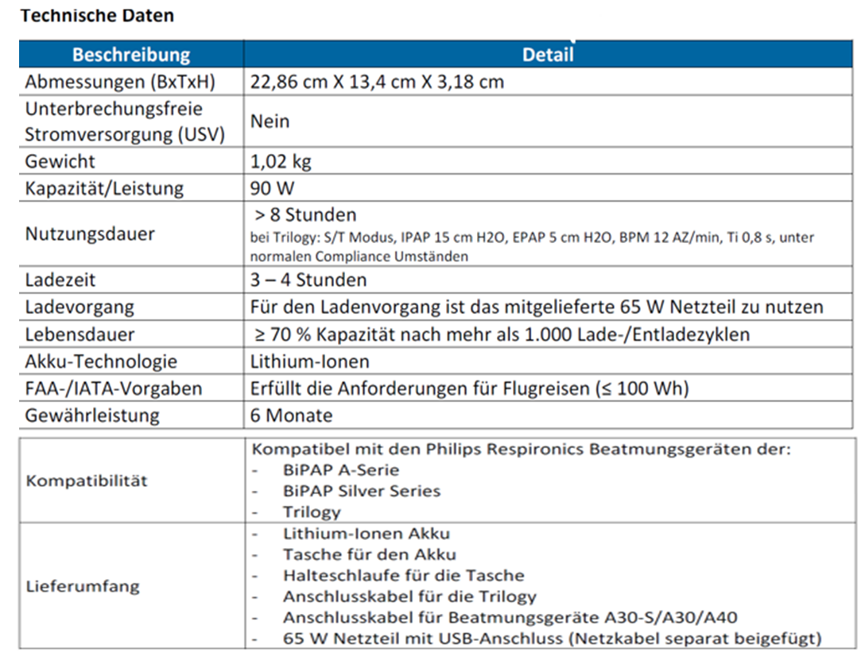
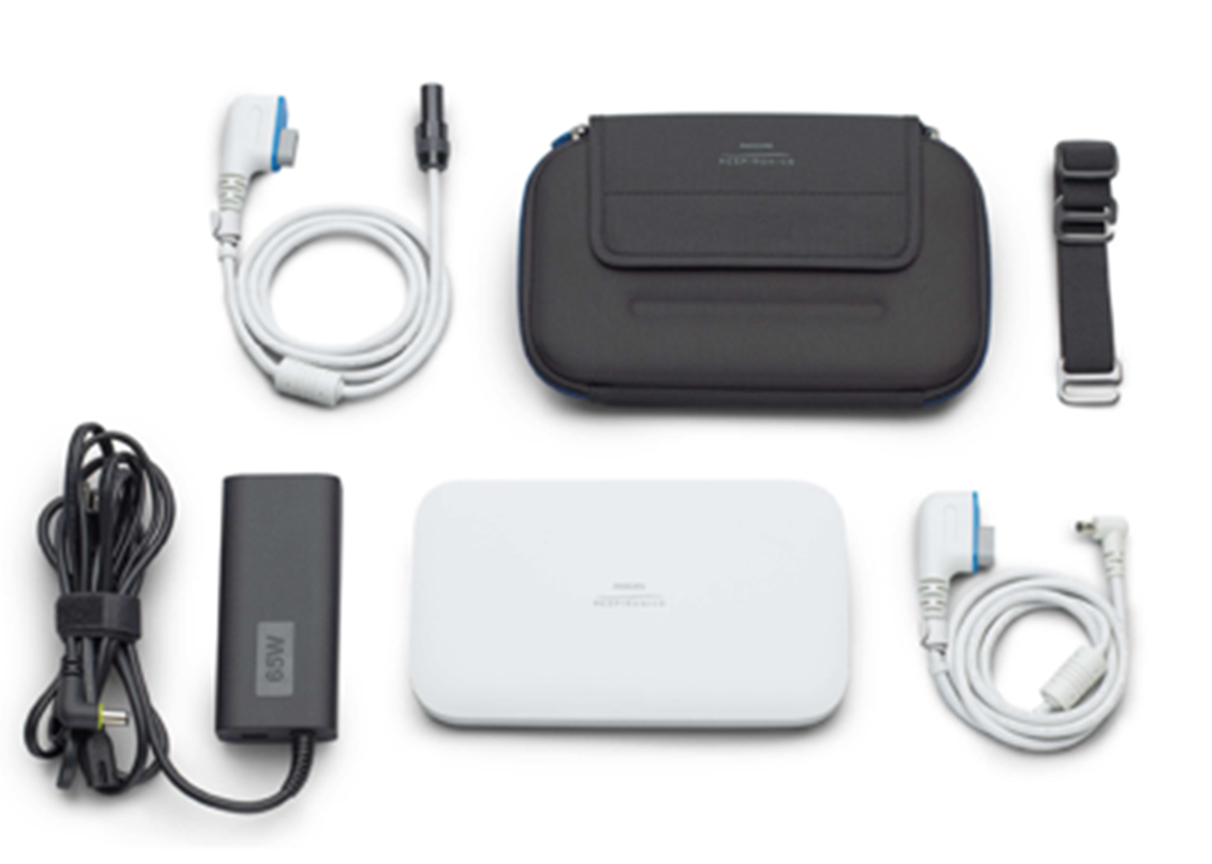
Mobilität
. Akku Beatmungstherapie Philips
. 1126944 587,39 Euro zuzügl.

Slide 38
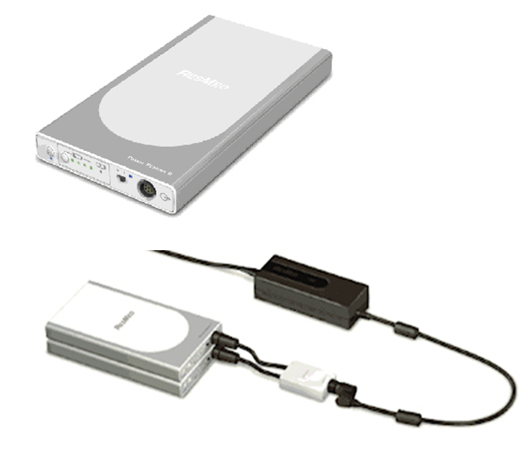
Mobilität
Akku RPSII Resmed
0101-24921 750 Euro zuzügl.
Kabel EXTRA erfassen bzw. angeben.
24962 = Elisee
24963 = VSIII
24959 = Stellar 100/150
24961 = S9-Serie
37342 / 37343 = AirSense/Curve

Slide 39
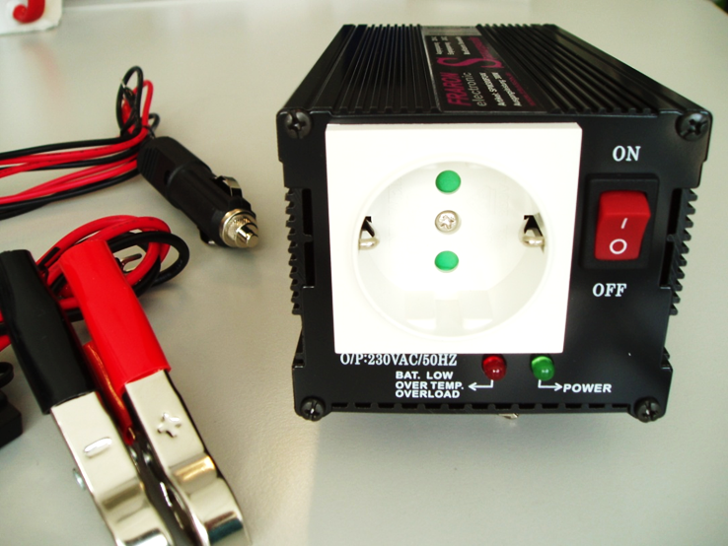
Mobilität
150-541 = 12V= Spannungswandler
150-540 = 24V= Spannungswandler
57,98 Euro zuzügl.
Maximale Leistung 300W Für alle Schlafatemtherapiegeräte, die kein
eigenes Zubehör haben. Hier wird aus 12/24VDC - 230VAC
erzeugt. Das Therapiegerät kann wie gewohnt an einer
„Wandsteckdose“ betrieben werden.
Der Befeuchter sollte ausbleiben, da er sehr viel Energie
benötigt.
Dieser Wandler ist z.B. für prismaLINE möglich

Slide 40
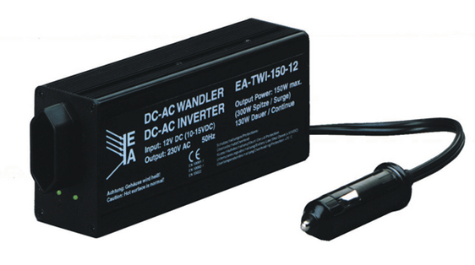
Mobilität
wm 24616 = 12V= Spannungswandler
wm 24132 = 24V= Spannungswandler
155 Euro zuzüglich
Maximale Leistung 300W Für alle „Weinmanngeräte“, die kein
eigenes Zubehör haben. Hier wird aus 12/24VDC - 230VAC
erzeugt. Das Therapiegerät kann wie gewohnt an einer
„Wandsteckdose“ betrieben werden.
Der Befeuchter sollte ausbleiben, da er sehr viel Energie
benötigt.
Dieser Wandler ist für prismaLINE möglich ebenso für:
Ventimotion und Ventilogic, sowie somnoVENT.

Slide 41
Mobilität
wm 24469 DC-DC-Wandler
150,42 Euro zuzügl.
Für SomnoBalance / Soft II
Prisma SOFT / SMART
Deutlich bessere Energiebilanz, als die 230V Wandler,
da hier kein Netzteil benutzt wird und nur einmal
von 12VDC auf 24VDC gewandelt wird.

Slide 42
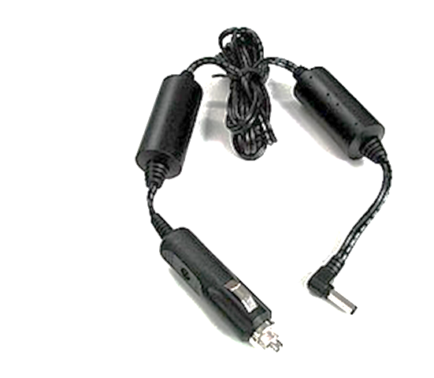
Mobilität
1001956 12V Kabel Respironics
für Beatmung A-Serie
und alle älteren Schlafgeräte bis zu SO50 doch wieder lieferbar !!!!!!
1097568
41,18 Euro zuzügl.
Für SO60

Slide 43
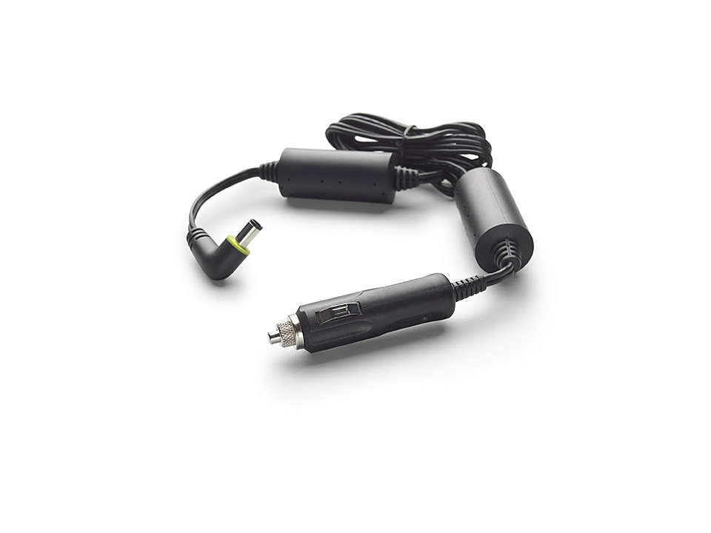
Mobilität
1120746 12V Kabel Respironics
41,18 Euro zuzügl.
Für Dreamstation, ohne DSGO

Slide 44
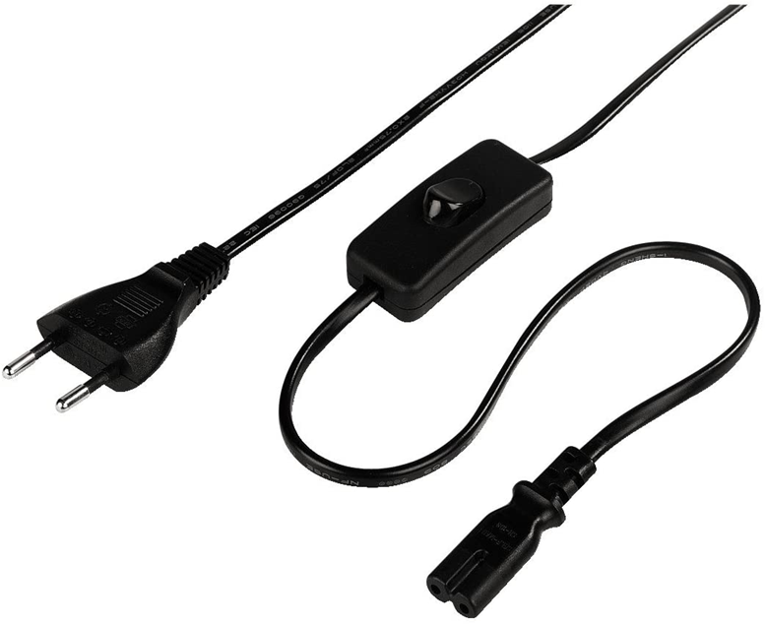
Mobilität
21798940 Euronetzkabel mit Zwischenschnurschalter
7,90 Euro zuzügl.
Universalnetzkabel für Geräte mit Standby-Modus

Slide 45
Gliederung
Hinweise, was wir dürfen was nicht
Verlegung der Nasenwege
Mundöffnung
Atemgasklimatisierung
Kondenswasser
Erschwerte Exspiration
Reizung durch Leckströme
Sauerstoffkombination
Mobilität
OTC
Onlineshop

Slide 46
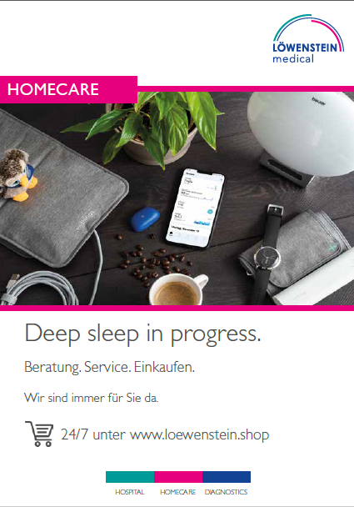
OTC
Over The Counter
Das OTC-Angebot rundet das Produkportfolio der Löwensteingruppe ab. Hiermit erfüllen wir den Patientenwunsch nach zusätzlichen Produkten, die privat gezahlt werden und sofort mitgenommen werden können.

Slide 47
OTC
OTC heißt : Over The Counter.
OTC Produkte zahlt der Patient grundsätzlich selbst.
OTC-Produkte bringen zusätzlichen Umsatz für das SAZ und somit für das Unternehmen.

Slide 48
onlineshop
https://loewenstein.shop/
Der onlineshop als perfekte Ergänzung zum restlichen Geschäft.
onlineshop
Jeder Patient darf im onlineshop alles auf eigene Rechnung kaufen. Auf Kassenrechnung sind wir ggf verpflichtet zu überprüfen, ob das gewünschte Produkt verordnet ist. Z.B. Nasenmundmaske.

Slide 49
Erfolgsbestätigung

Slide 50
Erfolgsbestätigung
1.Welche Aussagen sind richtig?
a.) | Der aktive Befeuchter bringt warme Luft
b.) | Der aktive Befeuchter befeuchtet durch Verdunsten
c.) | Manche Befeuchter werden durch die Umgebung beeinflusst
d.) | Der Arzt entscheidet über die Verordnung des Befeuchters

Slide 51
Aktiver Befeuchter
Sollte der Arzt nun einen Befeuchter verordnen, gilt folgendes zu bedenken:
Ein aktiver Befeuchter in der Schlafatemtherapie bringt keine warme Luft. Daher ist die Bezeichnung Warmluftbefeuchter irreführend.
Befeuchter befeuchten durch Verdunsten. Hierbei entsteht molekulare Feuchte und keine Aerosole. Die Heizung dient dabei dazu, mehr, oder weniger Wasser zu verdunsten, indem das Wasser mehr oder weniger beheizt wird.
Bei Resmed und Philips kann man eine Einstellung wählen, so dass die Umgebungstemperatur die Leistung des Befeuchters beeinflußt.

Slide 52
Erfolgsbestätigung
2. Beheizte Schläuche
a.) | Dienen primär der Kondenswasservermeidung
b.) | Erwärmen die Atemluft um ca 5°K über Zimmertemperatur
c.) | Dürfen während des Betriebes nie abgedeckt werden
d.) | Dürfen nie in Verbindung mit einer Isohülle verwendet werden

Slide 53
Kondenswasser Zubehör
Beheizte Schläuche dienen primär der Kondenswasserreduzierung.
Beheizte SChläuche erwärmen die Temperatur im Schlauch ca 5K über Raumtemperatur
Beheizte Schläuche dürfen nie abgedeckt werden. Z.B. Bettdecke.
Verboten ist die Kombination von beheiztem Schlauch und Isolierhülle.

Slide 54
Erfolgsbestätigung
3. Was ist richtig
a.) | OTC-Produkte zahlt der Patient stets selbst
b.) | OTC heißt Oral Therapie Coughassist
c.) | OTC heißt nicht over the counter
d.) | OTC Produkte generieren keinen zusätzlichen Umsatz für SAZ

Slide 55
OTC
OTC heißt : Over The Counter.
OTC Produkte zahlt der Patient grundsätzlich selbst.
OTC-Produkte bringen zusätzlichen Umsatz für das SAZ und somit für das Unternehmen.

Slide 56
Erfolgsbestätigung
4. Welche Aussage ist richtig?
a.) | Es gibt keine Kombination aus O2 + Schlaftherapie
b.) | O2 ist brandfördernd
c.) | Bei Kombination O2 + Therpaiegerät ist die jeweilige GBA zu beachten
d.) | Wenn ein Pat O2 und ein Atemtherapiegerät hat, darf nur kombiniert werden, wenn die Kombi verordnet ist

Slide 57
Sauerstoffkombination
Sollte ein Patient gleichzeitig ein Schlafatemtherapiegerät nutzen und auch O2 verordnet sein, darf diese Kombination nur hergestellt werden, wenn das auch verordnet ist.
Zu beachten ist auch: Vorsicht im Umgang mit O2, denn O2 ist brandfördernd.
Wenn die Kombination verordnet ist, ist zu beachten, wie und wo eingespeist wird. In aller Regel steht die korrekte Vorgehensweise in der Gebrauchsanweisung, des Schlafatemtherapie- oder Beatmungsgerätes.

Slide 58
Erfolgsbestätigung
5. 12V Versorgung
a.) | Für die meisten Geräte gibt es die Möglichkeit sie mit 12V zu betreiben
b.) | Ein Wandler darf nicht benutzt werden
c.) | Ein Wandler wandelt die Luft
d.) | Ein 12VDC auf 230VAC Wandler wird sehr warm

Slide 59
Mobilität
Für die meisten Geräte gibt es eine Möglichkeit diese an 12VDC zu betreiben.
Ideal ist, wenn das Gerät direkt mit 12V betrieben wird. (Philips Respironics, außer DSGO)
In vielen Fällen muss aber ein 12VDC – 230 VAC Wandler benutzt werden. Der Nachteil dieser ist, dass sie keinen so guten Wirkungsgrad haben. Das merkt man daran, dass die Wandler, im Betrieb recht heiß werden. Je mehr Leistung sie wandeln, umso heißer; deshalb sollte auch bei Nutzung an 12VDC kein Befeuchter benutzt werden. Zumal der Befeuchter oft ein vielfaches der Energie benötigt, die das Gerät alleine braucht.

Slide 60
Vielen Dank für Ihre Aufmerksamkeit

